Slide 1
Estructuras de control

Slide 2
Objetivos
Después de esta lección, deberíamos poder:
Identificar el uso y los tipos de estructuras de control
Construir estructuras tipo IF y CASE
Hacer los diferentes tipos de bucles (LOOPs)
Comparaciones booleanas.
Controlar la ejecución con loops anidados

Slide 3

Controlando el flujo de ejecución
En PLSQL, podemos alterar la ejecución secuencial de instrucciones, mediante estrucutras condicionales y repetitivas

Slide 4
IF
Sintaxis:
IF condition THEN
statements;
[ELSIF condition THEN
statements;]
[ELSE
statements;]
END IF;
Ej: Si el empleado se llama Gietz, asignar Manager 102
IF UPPER(v_last_name) = 'GIETZ' THEN
v_mgr := 102;
END IF;

Slide 5
IF simples
La condición booleana que debe evaluarse puede ser simple:
Ejemplo, si el nombre es Vargas
. . .
IF v_ename = 'Vargas' THEN
v_job := 'SA_REP';
v_deptno := 80;
END IF;
. . .

Slide 6
IF compuestos
O Compuesta: Si el nombre es vargas y su salario es superior a 6500
. . .
IF v_ename = 'Vargas' AND salary > 6500 THEN
v_deptno := 60;
END IF;
. . .

Slide 7
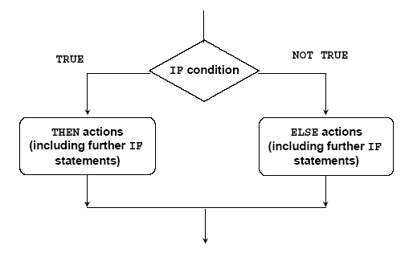
IF-THEN-ELSE

Slide 8
IF-THEN-ELSE
Ejemplo: Si el empleado se incorporó hace más de 5 años, v_five_years será TRUE
DECLARE
v_hire_date DATE := '12-Dec-1990';
v_five_years BOOLEAN;
BEGIN
. . .
IF MONTHS_BETWEEN(SYSDATE,v_hire_date)/12 > 5 THEN
v_five_years := TRUE;
ELSE
v_five_years := FALSE;
END IF;
...

Slide 9
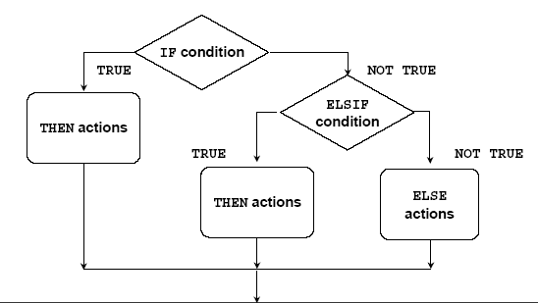
IF-THEN-ELSIF
PODEMOS ANIDAR Más de una condicón
Notes:
…

Slide 10
IF-THEN-ELSIF Statements
Ejemplo, que calcula un pocentaje en función de un valor inicial
. . .
IF v_start > 100 THEN
v_start := 0.2 * v_start;
ELSIF v_start >= 50 THEN
v_start := 0.5 * v_start;
ELSE
v_start := 0.1 * v_start;
END IF;
. . .

Slide 11
CASE
Es parecido a la estructura IF, pero podemos emplear un valor como selector y preguntar por su valor en diferentes claúsulas WHEN
CASE selector
WHEN expression1 THEN result1
WHEN expression2 THEN result2
...
WHEN expressionN THEN resultN
[ELSE resultN+1;]
END;

Slide 12
CASE Ejemplo
SET SERVEROUTPUT ON
DECLARE
v_grade CHAR(1) := UPPER('&p_grade');
v_appraisal VARCHAR2(20);
BEGIN
v_appraisal := CASE v_grade
WHEN 'A' THEN 'Excellent'
WHEN 'B' THEN 'Very Good'
WHEN 'C' THEN 'Good'
ELSE 'No such grade'
END;
DBMS_OUTPUT.PUT_LINE ( 'Grade: '|| v_grade ||
'Appraisal ' || v_appraisal);
END;
/

Slide 13
Manejo de valores NULL
Debemos tener cuidado al manejar valores NULL:
A la hora de comparar dos valores, si uno vale NULL, el resultado de la expresión serán siempre NULL.
Si aplicamos NOT a un valor NULL, obtenemos NULL
En sentencias condicionales, si una expresión adquiere el valor NULL, será asumido como FALSE, y no se ejecutarán sus sentencias asociadas

Slide 14
Manejo de valores Null
  Example 1:
  x := 5;
  y := NULL;
  ...
  IF x != y THEN -- yields NULL, not TRUE
  sequence_of_statements; -- not executed
  END IF;
  Example 2:
  a := NULL;
  b := NULL;
  ...
  IF a = b THEN -- yields NULL, not TRUE
  sequence_of_statements; -- not executed
  END IF;

Slide 15
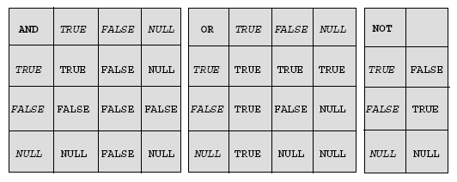
Compraciones booleanas
La siguiente tabla, muestra la relación entre los operadores AND; OR y NOT, de valores booleanos

Slide 16
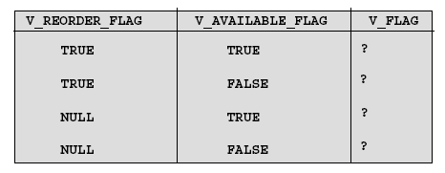
Condiciones Booleanas
¿QUÉ VALOR TOMA V_FLAG en cada caso?
v_flag := v_reorder_flag AND v_available_flag;
Notes:
1. TRUE
2. FALSE
3. NULL
4. FALSE
…

Slide 17

ITERANDO: Bucles y LOOPS
Cuando queremos repetir una instrucción o conjunto de instrucciones varias veces
PL/SQL nos ofrece 3 tipos de loops:
– BÁSICO
– FOR
– WHILE

Slide 18
Loop Básico
Sintaxis:
LOOP
statement1;
. . .
EXIT [WHEN condition];
END LOOP;
-- delimiter
-- statements
-- EXIT statement
-- delimiter
condition es una expresión o variable Boolean
(TRUE, FALSE, or NULL);

Slide 19
Ejemplo:
SET SERVEROUTPUT ON
DECLARE
v_country_id locations.country_id%TYPE := 'CA';
v_location_id locations.location_id%TYPE;
v_counter NUMBER(2) := 1;
v_city locations.city%TYPE := 'Montreal';
BEGIN
SELECT MAX(location_id) INTO v_location_id FROM locations
WHERE country_id = v_country_id;
LOOP
INSERT INTO locations(location_id, city, country_id)
VALUES((v_location_id + v_counter),v_city, v_country_id);
DBMS_OUTPUT.PUT_LINE (‘TRONG : ’ || v_counter);
v_counter := v_counter + 1;
EXIT WHEN v_counter > 3;
END LOOP;
DBMS_OUTPUT.PUT_LINE (‘TRONG : ’ || v_counter);
END;
/

Slide 20
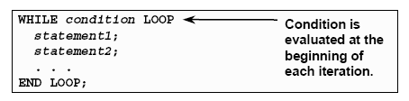
WHILE
Sintaxis:
El bucle se ejecuta, mientras la condición sea TRUE

Slide 21
WHILE
Ejemplo:
DECLARE
v_country_id locations.country_id%TYPE := 'CA';
v_location_id locations.location_id%TYPE;
v_city locations.city%TYPE := 'Montreal';
v_counter NUMBER := 1;
BEGIN
SELECT MAX(location_id) INTO v_location_id FROM locations
WHERE country_id = v_country_id;
WHILE v_counter <= 3 LOOP
INSERT INTO locations(location_id, city, country_id)
VALUES((v_location_id + v_counter), v_city, v_country_id);
v_counter := v_counter + 1;
END LOOP;
END;
/

Slide 22
FOR
Sintaxis:
FOR counter IN [REVERSE]
lower_bound .. upper_bound LOOP
statement1;
statement2;
. . .
END LOOP;
No hace falta declarar un contador. Es implícitamente declarado ‘DESDE .. HASTA'

Slide 23
FOR
Ejemplo: insertamos 3 nuevas localizaciones en Montreal.
DECLARE
v_country_id locations.country_id%TYPE := 'CA';
v_location_id locations.location_id%TYPE;
v_city locations.city%TYPE := 'Montreal';
BEGIN
SELECT MAX(location_id) INTO v_location_id
FROM locations
WHERE country_id = v_country_id;
FOR i IN 1..3 LOOP
INSERT INTO locations(location_id, city, country_id)
VALUES((v_location_id + i), v_city, v_country_id );
END LOOP;
END;
/

Slide 24
FOR
Ejemplo 2 :
SET SERVEROUTPUT ON
DECLARE
v_myvar NUMBER(2) := 5;
BEGIN
FOR n IN REVERSE 50 .. v_myvar + 50
LOOP
DBMS_OUTPUT.PUT_LINE (‘ FOR 1 : ' || n);
END LOOP;
FOR n IN v_myvar .. v_myvar
LOOP
DBMS_OUTPUT.PUT_LINE (‘FOR 2 : ' || n);
END LOOP;
END;
/

Slide 25
Consejos para el uso de LOOPs
Usa el básico si las instrucciones afectadas deben al menos ejecturse 1 vez
Usa WHILE si las instrucciones afectadas puede ejecutarse 0 veces
Usa FOR si conoces el número de iteraciones es sabido de antemano.

Slide 26
Etiquetas y Bucles anidados
Podemos definir tantos bucles anidados como queramos.
Podemos emplear <<etiquetas>>, al igual que hacíamos en los bloques anidados, para determinar el ámbito de cada loop
Podemos usar el comando EXIT <<etiqueta>> para abandonar el bucle identificado

Slide 27
Etiquetas y bucles anidados
...
BEGIN
<<Outer_loop>>
LOOP
v_counter := v_counter+1;
EXIT WHEN v_counter>10;
<<Inner_loop>>
LOOP
...
EXIT Outer_loop WHEN total_done = 'YES';
-- Leave both loops
EXIT WHEN inner_done = 'YES';
-- Leave inner loop only
...
END LOOP Inner_loop;
...
END LOOP Outer_loop;
END;

Slide 28
RESUMEN
Hemos visto.
Estructuras condicionales, CASE e IF
Loops:
– Basico
– FOR
– WHILE
La sentencia EXIT

Slide 29
Prácticas tema 4
AÑADIMOS ESTRUCTURAS DE CONTROL A NUESTROS BLOQUES PL/SQL PARA PRACTICAR CASE, IFS, LOOPS Y EXIT

